Slide 1
光电探测技术
2018年5月

Slide 2

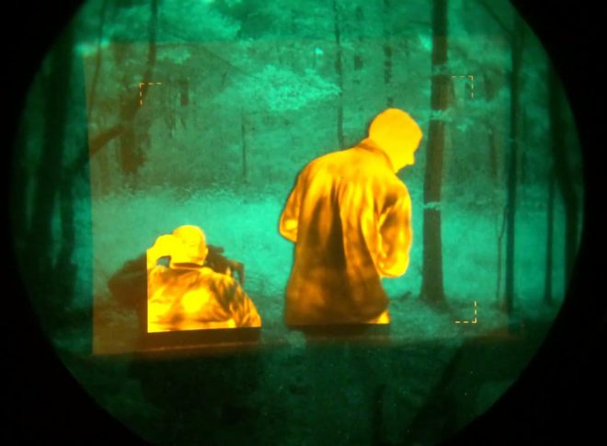

检测技术在军事上的应用
单兵作战武器
夜视系统

Slide 3
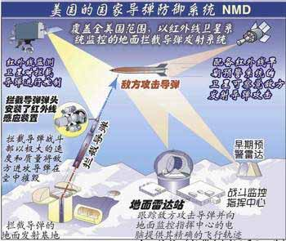
检测技术在军事上的应用
美国国家导弹防御计划---NMD
1.地基拦截器
2.早期预警系统
3.前沿部署(如雷达）
4.管理与控制系统
5. 卫星红外线监测系统
监测系统: 探测和发现敌人导弹的发射并追踪导弹的飞行轨道；
拦截器：能识别真假弹头，敌友方

Slide 4
光电探测技术
光电探测技术就是把被调制的光信号转换成电信号并将信息提取出来的技术。
光探测过程可形象地称为光频解调。
光探测器就是将光辐射能量转换为一种便于测量的物理量的器件。

Slide 5
光探测器的发展历史
1873年，英国的Smith和May在大西洋横断海底电信局所进行的实验中发现，当光照射到用作电阻的硒(Se)棒后，其电阻值约改变30％；
同年Simens将铂金绕在这种硒棒上，制成了第一个光电池；
1888年，德国的Hallwachs在作Hertz的电磁波实验中，发现光照射到金属表面上会引起电子发射；
1909年，Richtmeyer发现，封入真空中的Na光电阴极所发射的电子总数与照射的光子数成正比，奠定了光电管的基础；
接着美国的Zworkyn研制出各种光电阴极材料，并制造出了光电倍增管，并于1933年发明了光电摄像管；
1950年，美国的Weimer等人研制出光导摄像管；
1970年，Boyle等人发明了CCD（电荷耦合器件）。

Slide 6
探测机理及其分类
按光—电相互作用分类
光子直接对电子产生扰动
温升使材料的某些特性发生变化
按响应区域分类
输出信号是敏感区域的平均值
对敏感区域的空间变化所产生的响应

Slide 7
光电效应
光照射到物体上使物体发射电子，或电导率发生变化，或产生电动势，这些因光照引起物体电学特性改变的现象，统称为光电效应。
外光电效应将电子打离材料表面，外光电效应器件通常有多个阴极，以获得倍增效果。
内光电效应光子激发的载流子(电子或空穴)将保留在材料内部。

Slide 8
主要内容
外光电效应——光电发射效应
相应器件：光电倍增管
光电导效应
内光电效应
相应器件：光敏电阻、光电导摄像管
光伏效应
相应器件：光电池、光敏二极管

Slide 9
外光电效应——光电发射效应
当光照射到金属或金属氧化物的光电材料上时，光子的能量传给光电材料表面的电子，如果入射的光能使表面的电子获得足够的能量，电子就会克服正离子对它的吸引力，脱离金属表面而进入外界空间，这种现象称为外光电效应。外光电效应可用两条基本定律来描述 ：
斯托列托夫定律
当入射光的频率或频谱成分不变时，饱和光电流（单位时间内发射的电子数目）与入射光的强度成正比。
斯托列托夫定律是光电管、光电倍增管的检测基础。

Slide 10
外光电效应——光电发射效应
爱因斯坦定律
如果发射体内电子吸收的光子能量大于发射体表面逸出功，则电子将以一定的速度从发射体表面发射，光电子离开发射体表面时的初动能随入射光的频率线性增长，与入射光的强度无关。
光电效应方程：
电子的动能
入射光子能量
逸出功
逸出功
该式表明，入射光子必须具有足够的能量，也就是说至少要等于逸出功，才能发生光电发射。ν₀为产生光电发射的最低频率，即该频率与材料的属性有关，与入射光强无关。

Slide 11
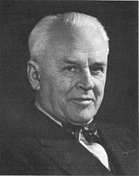
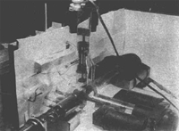
密立根 (美国,1868-1953)
Robert A. Millikan
(1868–1953)
American experimental physicist.
Honored with the Nobel Prize for Physics in 1923 for his measurement of the elementary electronic charge and for his work on the photoelectric effect.

Slide 12
爱因斯坦定律
入射光波长大于截止波长时，无论光强有多大、照射时间多长，都不会有光电子发射。光电发射大致可分为三个过程：
光入射物体后，物体中的电子吸收光子能量，从基态跃迁到激发态；
受激电子从受激处出发，向表面运动，其间必然要同其他电子或晶格发生碰撞而失去部分能量；
到达表面的电子克服表面势垒对其的束缚，逸出形成光电子。

Slide 13
爱因斯坦定律
由此得到光电发射对阴极材料的要求：
对光的吸收大，以便体内有较多的电子受激发射；
电子受激发生在表面附近，以使碰撞损失尽量小；
材料逸出功小，以使到达表面的电子容易逸出；
电导率好，以便能够通过外电源来补充光电发射失去的电子。

Slide 14
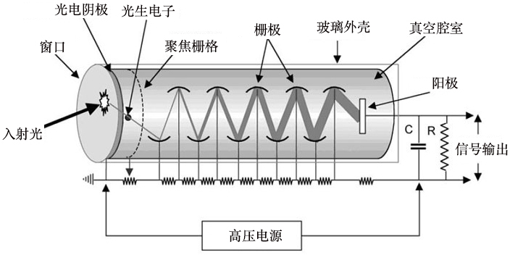
光电倍增管
今天我们使用的光电器件中，光电倍增管（PMT）是一种具有极高灵敏度和超快时间响应的光探测器件。典型的光电倍增管如图所示，在真空管中，包括光电发射阴极（光阴极）和聚焦电极、电子倍增极和电子收集极（阳极）的器件。
当光照射光阴极，光阴极向真空中激发出光电子。这些光电子按聚焦极电场进入倍增系统，通过进一步的二次发射得到倍增放大。放大后的电子被阳极收集作为信号输出。

Slide 15
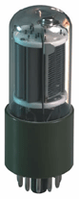
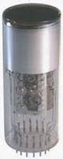
光电倍增管的结构
一般端窗型（Head-on）和侧窗型（Side-on）结构的光电倍增管都有一个光阴极。侧窗型的光电倍增管，从玻璃壳的侧面接收入射光，而端窗型光电倍增管是从玻璃壳的顶部接收入射光。通常情况下，侧窗型光电倍增管价格较便宜，并在分光光度计和通常的光度测定方面有广泛的使用。大部分的侧窗型光电倍增管使用了不透明光阴极（反射式光阴极）和环形聚焦型电子倍增极结构，这使其在较低的工作电压下具有较高的灵敏度。
端窗型（也称作顶窗型）光电倍增管在其入射窗的内表面上沉积了半透明光阴极（透过式光阴极），使其具有优于侧窗型的均匀性。端窗型光电倍增管的特点还包括它拥有从几十平方毫米到几百平方厘米的光阴极。
端窗型光电倍增管中还有针对高能物理实验用的，可以广角度捕集入射光的大尺寸半球形光窗的光电倍增管。

Slide 16
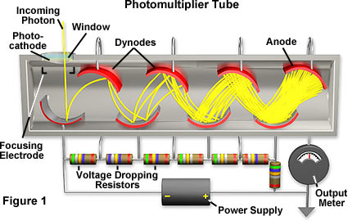
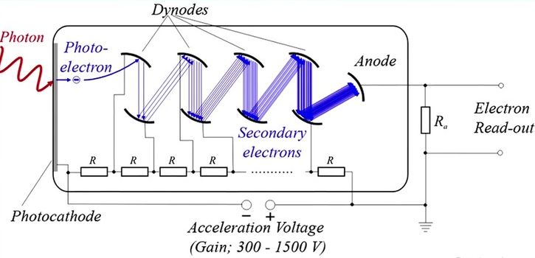
光电倍增管工作原理
侧窗型
端窗型

Slide 17
光电倍增管
优点
光谱响应宽，从近紫外、可见光到近红外均可覆盖。
灵敏度极高，可探测低达10⁻¹⁹W的微弱光信号。
响应时间短。
缺点
需高压直流电源、价格贵、体积大、经不起机械冲击等。

Slide 18
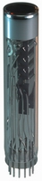
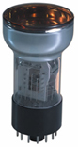
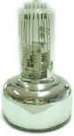
光电倍增管实物

Slide 19
光电倍增管应用领域
光谱学 ----- 利用光吸收原理
应用领域 | 光电倍增管特性
紫外/可见/近红外分光光度计 光通过物质时使物质的电子状态发生变化，而失去部分能量，叫做吸收。利用吸收进行定量分析。为确定样品物质的量，采用连续的光谱对物质进行扫描，并利用光电倍增管检测光通过被测物质前后的强度，即可得到被测物质光吸收程度，计算出物质的量。 | 宽光谱响应 高稳定性 低暗电流 高量子效率 低滞后效应
原子吸收分光光度计 广泛地应用于微量金属元素的分析。对应于分析的各种元素，需要专用的元素灯，照射燃烧并雾化分离成原子状态的被测物质上，用光电倍增管检测光被吸收的强度，并与预先得到的标准样品比较。

Slide 20
光电倍增管应用领域（利用发光原理）
应用领域 | 特性
发光分光光度计 样品接受外部照射光的能量会产生发光，利用单色器将这种光的特征光谱线显示出来，用光电倍增管探测出特征光谱线是否存在及其强度。这种方法可以迅速地定性或定量地检查出样品中的元素。 | 高灵敏度 高稳定性 低暗电流
荧光分光光度计 荧光分光光度计依据生物化学，特别是分子生物学原理。物质受到光照射，发射长波的发光，这种光称为荧光。用光电倍增管检测荧光的强度及光谱特性，可以定性或定量地分析样品成份。
拉曼分光光度计 用单色光照射物质后被散乱，这种散乱光中，只有物质特有量的不同波长光混合在里面。这种散乱光（拉曼光）进行分光测定，对物质进行定性定量的分析。由于拉曼发光极其微弱，因此检测工作需要复杂的光路系统，并且采用单光子计数法。 | 高量子效率 低暗电流 单光子分辨能力
其它 ● 液相或气相色谱 ● X光衍射仪，X光荧光分析 ● 电子显微镜

Slide 21
光电倍增管应用领域
环境监测
应用领域 | 光电倍增管特性
尘埃粒子计数器 尘埃粒子计数器检测大气或室内环境中悬浮的粉尘或粒子的密度。它利用了尘埃粒子对光的散乱或β射线的吸收原理。 | 低暗噪声 低毛刺噪声 高量子效率
浊度计 当液体中有悬浮粒子时，入射光会粒子被吸收、折射。对人的眼睛来看是模糊的，而浊度计正是利用了光的透过折射和散射原理，并用数据来表示的装置。 | 低暗电流 低峰值噪声 高量子效率
其它 ● NO_{X}、SO_{X} 检测 | 相关波长处高量子 效率 低暗电流 良好的温度特性 高稳定性

Slide 22
光电倍增管应用领域
生物技术
应用领域 | 光电倍增管特性
细胞分类 细胞分类仪是利用荧光物质对细胞标定后，用激光照射，细胞的荧光、散乱光用光电倍增管进行观察，对特定的细胞进行选别的装置。 | 高量子效率 高稳定性 低暗电流 高电流增益
荧光计 细胞分类的最终目的是分离细胞，为此，有一种用于对细胞、化学物质进行解析的装置，它称为荧光计。它对细胞、染色体发出的荧光、散乱光的荧光光谱、量子效率、偏光、寿命等进行测定。

Slide 23
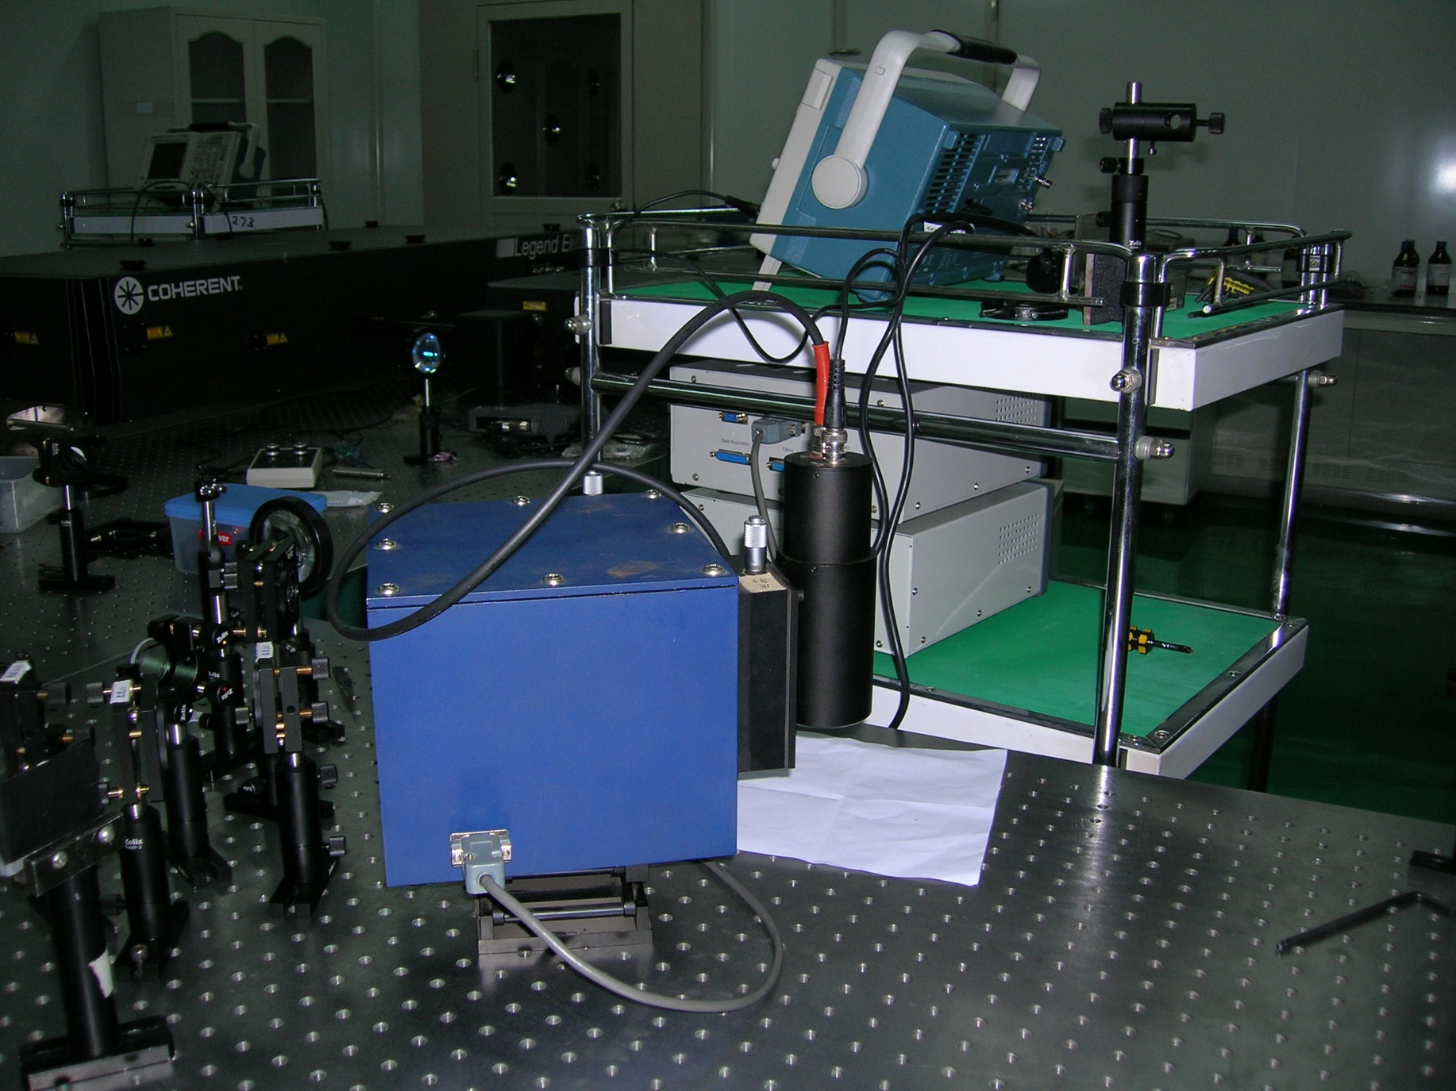
光电倍增管

Slide 24
主要内容
外光电效应——光电发射效应
相应器件：光电倍增管
光电导效应
内光电效应
相应器件：光敏电阻、光电导摄像管
光伏效应
相应器件：光电池、光敏二极管

Slide 25
内光电效应----半导体
本征半导体
本征半导体就是完全纯净的、具有晶体结构的半导体。
自由电子
共价键
空穴
用得最多的半导体是硅或锗,它们都是四价元素。将硅或锗材料提纯并形成单晶体后，便形成共价键结构。在获得一定能量(热、光等)后，少量价电子即可挣脱共价键的束缚成为自由电子，同时在共价键中就留下一个空位，称为空穴。自由电子和空穴总是成对出现，同时又不断复合。
Si
Si
Si
Si
本征半导体中自由
电子和空穴的形成

Slide 26
内光电效应----半导体
在外电场的作用下，自由电子逆着电场方向定向运动形成电子电流。带正电的空穴吸引相邻原子中的价电子来填补，而在该原子的共价键中产生另一个空穴。空穴被填补和相继产生的现象，可以看成空穴顺着电场方向移动，形成空穴电流。
电子移动方向
Si
Si
Si
Si
Si
Si
Si
空穴移动方向
外电场方向
可见在半导体中有自由电子和空穴两种载流子，它们都能参与导电。

Slide 27
内光电效应----半导体
N 型半导体和 P 型半导体
多余价电子
本征半导体中由于载流子数量极少，导电能力很低。如果在其中参入微量的杂质(某种元素)将使其导电能力大大增强。
Si
Si
P
Si
Si
Si
Si
Si
1. N 型半导体
在硅或锗的晶体中掺入五价元素磷，当某一个硅原子被磷原子取代时，磷原子的五个价电子中只有四个用于组成共价键，多余的一个很容易挣脱磷原子核的束缚而成为自由电子。因而自由电子的数量大大增加，是多数载流子，空穴是少数载流子，将这种半导体称为 N 型半导体。

Slide 28
内光电效应----半导体
2. P 型半导体
空穴
价电子填补空位
在硅或锗的晶体中掺入三价元素硼，在组成共价键时将因缺少一个电子而产生一个空位，相邻硅原子的价电子很容易填补这个空位，而在该原子中便产生一个空穴，使空穴的数量大大增加，成为多数载流子，电子是少数载流子，将这种半导体称为 P 型半导体。
空位
Si
B
Si
Si
B
Si
Si
Si
Si

Slide 29
内光电效应----半导体
PN 结
用专门的制造工艺在同一块半导体单晶上，形成 P 型半导体区域和 N 型半导体区域，在这两个区域的交界处就形成了一个特殊的薄层，称为 PN 结。
PN 结
P 区
N 区
内电场方向
N区的电子向P区扩散并与空穴复合

Slide 30
内光电效应----半导体
外加正向电压
外电场驱使P区的空穴进入空间
电荷区抵消一部分负空间电荷
N区电子进入空间电荷区
抵消一部分正空间电荷
空间电荷区变窄
P 区
N 区
I
内电场方向
扩散运动增强，形
成较大的正向电流
R
外电场方向
E

Slide 31
内光电效应----半导体
多数载流子的扩散运动难于进行
外加反向电压
空间电荷区变宽
P 区
N 区
I_{R}
内电场方向
R
少数载流子越过 PN 结形成很小的反向电流
外电场方向
E

Slide 32
内光电效应——光电导效应
光电导效应是光照变化引起半导体材料电导变化的现象。当光照射到半导体材料时，材料吸收光子的能量，使得非传导态电子变为传导态电子，引起载流子浓度增大，从而导致材料电导率增大。这种变化可以通过测量负载电阻两端的电压来观察。该现象是100多年来有关半导体与光作用的各种现象中最早为人们所知的现象。
信号
+
V
-
负载电阻
入射光线

Slide 33
内光电效应——光电导效应
利用光电导效应制成的光探测器称为光电导探测器。
20世纪先后在氧化亚铜、硫化铊、硫化镉、硫化铅等材料中发现光电导效应，并由此发展了从紫外、可见到红外各个波段的辐射探测器。

Slide 34
内光电效应——光电导效应
光子能量
红限波长
当光子波长大于λ₀时，本征型半导体器件将不会出现光电导现象

Slide 35
内光电效应——光电导效应
光子在材料中激发出的载流子必须在外加电压（电场）作用下方能作空间流动，对外电路产生贡献。
这种器件必须加上偏压才能正常工作。

Slide 36
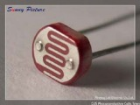
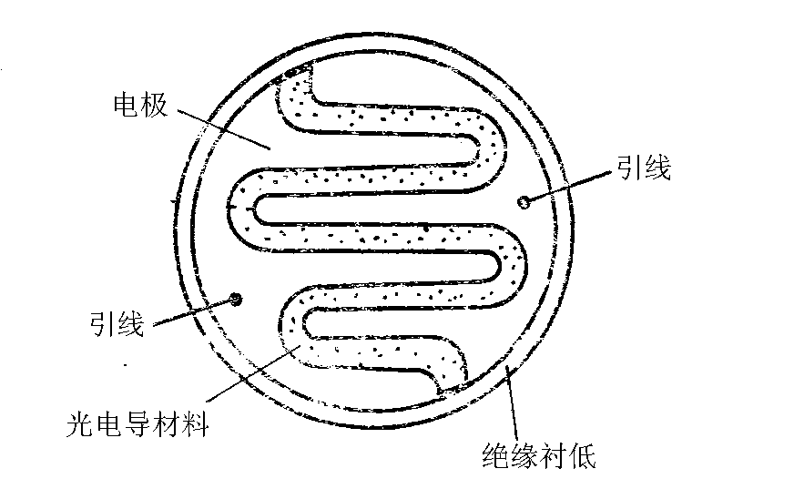
光敏电阻
结构

Slide 37
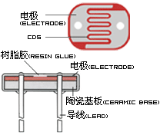
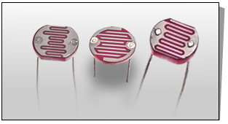
光敏电阻

Slide 38
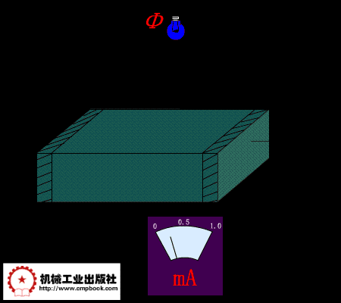
光敏电阻
当光敏电阻受到光照时，光生电子—空穴对增加，阻值减小，电流增大。
暗电流（越小越好）

Slide 39
光敏电阻
优点
光谱响应相当宽;
光敏电阻的灵敏域可在紫外光区，可见光区，也可在红外区和远红外区。
所测的光强范围宽;
使用方便，成本低，稳定性高，寿命长;
灵敏度高，工作电流大，可达数毫安。
不足
在强光照射下线性较差，频率特性也较差。

Slide 40
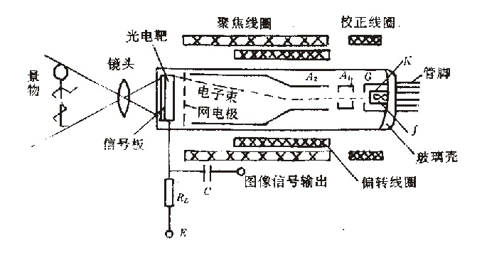
光电导摄像管
(1)基本原理
光电导摄像管的结构如图所示。它主要由光敏靶和电子枪两部分组成。光敏靶是由光敏半导体材料制成的。景物通过光学系统在摄像管光敏靶上成像。由于光像各部分的亮度不同。靶上各相应部分的电导率发生了相应变化，与亮像素对应的靶单元的电导较大。与暗像素对应的靶单元电导较小，于是将景物各像素亮度不同变成了靶面上各单元的电导不同，光像变成了“电像”。

Slide 41
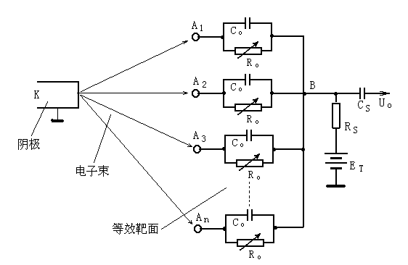
光电导摄像管
组成：
电子枪
偏转线圈
光电导靶面

Slide 42
光电导摄像管
电子枪
电子枪的任务是发射电子束，它由灯丝J、阴极K、栅极G及加速聚焦阳极A1、A2等组成。电子束在聚焦线圈和偏转线圈产生的磁场的联合作用下，以聚焦状态按一定规律(即从左到右、从上到下一行一行)扫描靶上各点。当电子束接触到靶面某点时，使电子枪阴极与信号板、负载RL和电源E构成一个回路，在负载RL中就有电流流过，电流大小取决于光敏靶该点电导率的大小。因此，当电子束按一定规律在靶面上扫描时，便在负载上依次得到与景物各点亮度相对应的电信号，完成了将图像分解为像素以及把各像素按顺序转变为相应电信号的光电转换过程。

Slide 43
主要内容
外光电效应——光电发射效应
相应器件：光电倍增管
光电导效应
内光电效应
相应器件：光敏电阻、光电导摄像管
光伏效应
相应器件：光电池、光敏二极管

Slide 44
内光电效应——光伏效应
光伏效应指光照使不均匀半导体或半导体与金属组合的不同部位之间产生电位差的现象。产生这种电位差的机理有多种，主要的一种是由于阻挡层的存在引起的势垒型光伏效应。
结区
p
n
+
-
+
-
光
+
-
+
-
+
-
+
-
+
-
+
-
+
-
E

Slide 45
内光电效应——光伏效应
光伏效应
载流子的激发——光子
载流子的分离——内建电场
光电流：
Id暗电流，Is为无光照射时的反向饱和电流，V为施加在器件上的电压(正向为正，反向为负)，k为波耳兹曼常数，β为近似为1的常数，T为绝对温度。

Slide 46
内光电效应——光伏效应
光伏器件的电流电压特性
暗电流
i
开路光电压
反向饱和电流
u
光电流
短路光电流
对应的工作模式：开路、短路、反偏（光电导工作模式）、正偏。

Slide 47
光伏器件工作模式
内光电效应——光伏效应
入射光
+
光电信号
V
负载电阻
-
光电信号
入射光
开路
反向偏压
光电导效应和光伏效应的区别
前者必须在外加偏压下才能正常工作
光伏效应则可以不加偏压，其开路电压就反映了光辐射的信号，但光伏效应器件通常工作在 反偏状态，即给器件加上反向电压，其反向电流即为光电流，此时可以说器件工作在光电导模式下。

Slide 48
光伏器件
光敏二极管
光电池

Slide 49
光电池
特性：
波长范围: 硅光电池为400 — 1100 nm，峰值波长在 850 nm 附近；
灵敏度：硅光电池为 6-8 毫安／流明；
可靠性好，寿命也较长；
体积小。

Slide 50
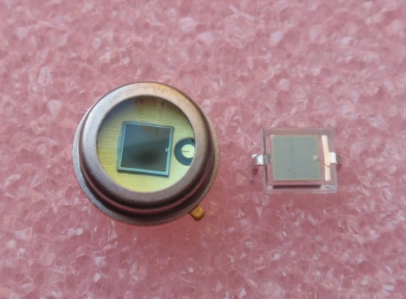
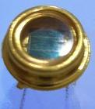
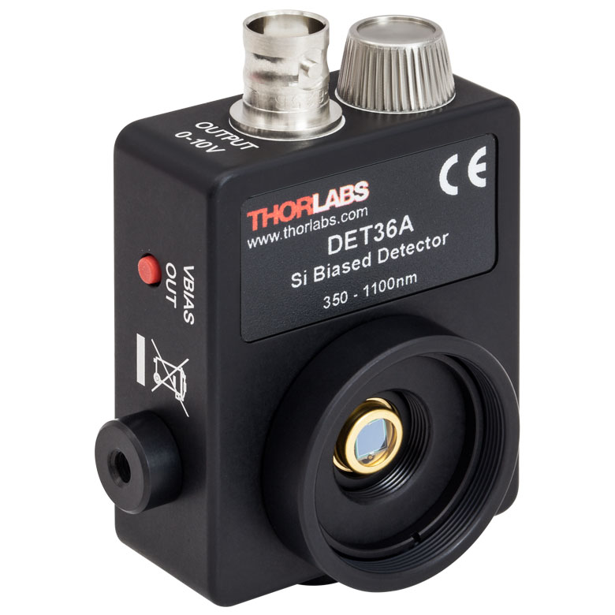
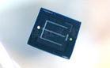
硅光电池

Slide 51
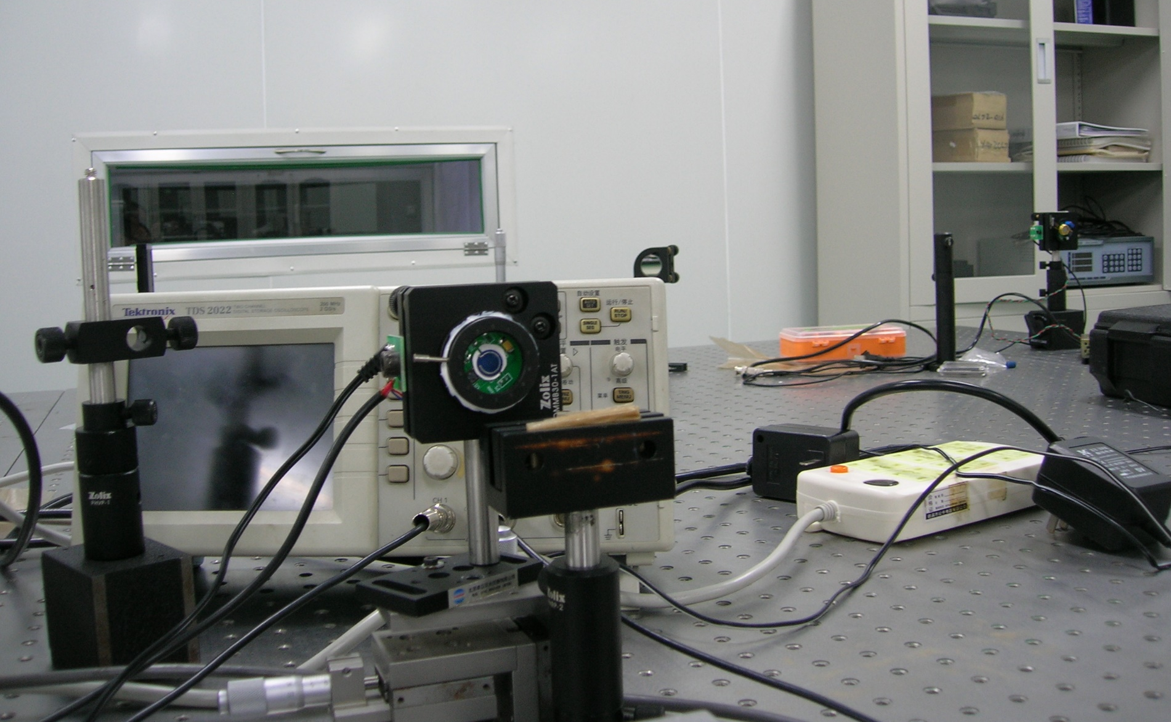
光电池

Slide 52
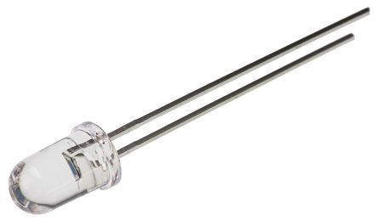
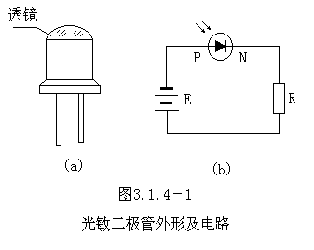
光敏二极管
结构
光敏二极管结构和电路

Slide 53
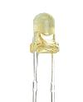
光敏二极管
光敏二极管是利用硅ＰＮ结受光照后产生光电流的一种光电器件。光敏二极管的电路符号、外形见图所示。其封装有金封和塑封两种（即圆柱形和扁方形）。有的光敏二极管为了提高其稳定性，还外加了一个屏蔽接地脚，外形似光敏三极管。光敏二极管工作于反向偏压，其光谱响应特性主要由半导体材料中所掺的杂质浓度所决定。同一型号的光敏二极管在一定的反偏电压、相同强度和不同波长的入射光照射下，产生的光电流并不相同，但有一最大值。不同型号的光敏二极管在同一反偏电压、同一强度的入射光照射下，所产生的光电流最大值也不相同，且光电流最大值所对应的入射光的波长也不相同。

Slide 54
光敏二极管的特点
体积小，稳定性好；
灵敏度高，响应速度快；
光谱响应在可见和红外区。

Slide 55
小结
①外光电效应——光电发射效应
相应器件：光电倍增管
②内光电效应——光电导效应
相应器件：光敏电阻、光电导摄像管
③内光电效应——光伏效应
相应器件：光电池、光敏二极管

Slide 56
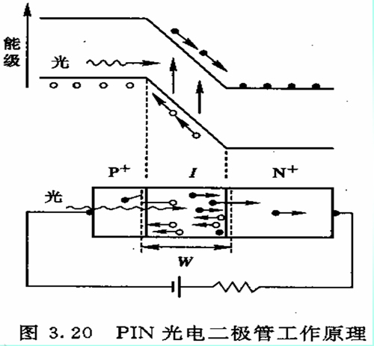
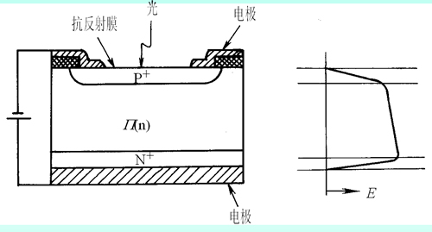
PIN光敏二极管
特点
1、最大的特点是频带宽。在P型半导体和N型半导体之间夹着一层（相对）很厚的本征半导体（I层）。这样，P-N结的内电场就基本上全集中于I层中，从而使P-N结空间电荷层的间距加宽，因此结电容变小。相应时间变短，频带变宽。
2、管子的线性输出范围很宽。因为I层（相对）很厚，在反偏压下运用可承受较高的反向电压。
不足： I层电阻很大，管子的输出电流小，一般为零点几μA至数μA。

Slide 57
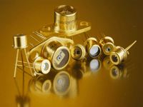
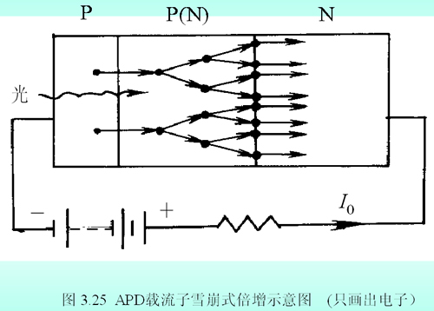
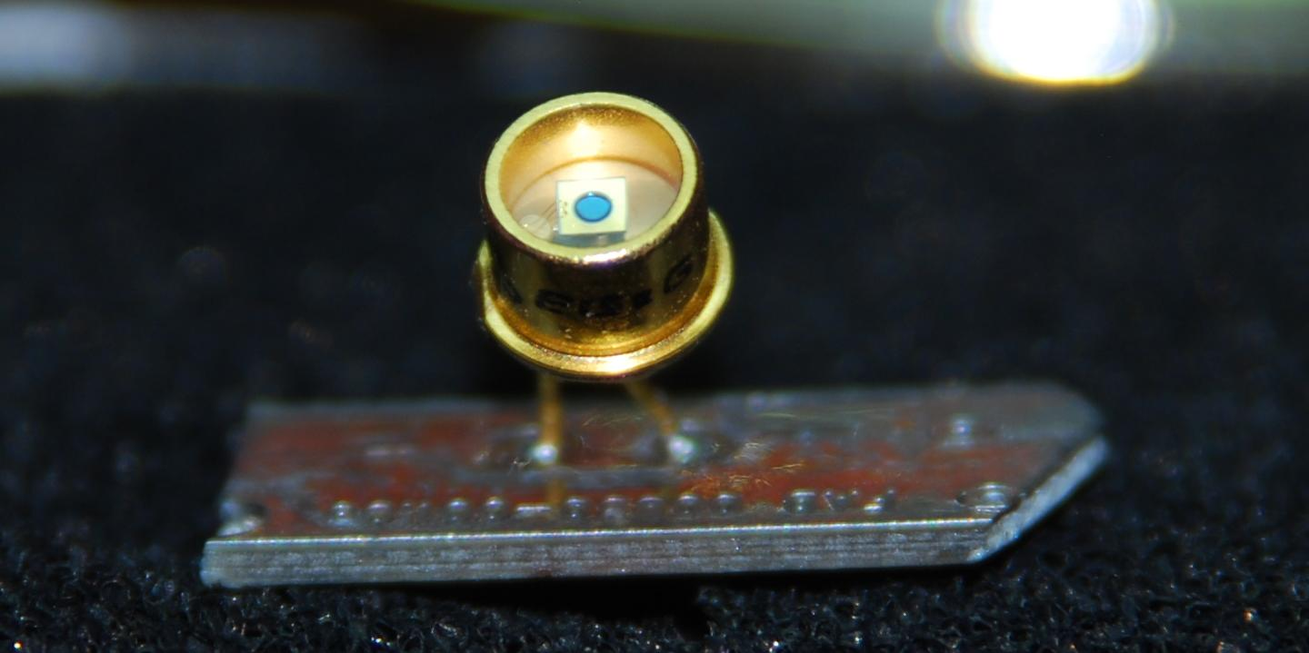
雪崩光敏二极管（APD）
雪崩光敏二极管是利用P-N结在高反向电压下产生的雪崩效应来工作的一种光伏器件。它具有响应度高，响应速度快的特点，通常工作在很高的反偏状态100~200V，接近于反向击穿电压。频率响应很高，带宽可达100GHz。是目前响应最快的一种光敏二极管。适用于光纤通信、激光测距及其他微弱光的探测等。
原理：根据光电效应，当光入射到PN结时， 光子被吸收而产生电子—空穴对→如果电压增加到使电场达到200 kV/cm以上，初始电子(一次电子)在高电场区获得足够能量而加速运动→高速运动的电子和晶格原子相碰撞， 使晶格原子电离，产生新的电子—空穴对→新产生的二次电子再次和原子碰撞 →如此多次碰撞，产生连锁反应，致使载流子雪崩式倍增，见图。

Slide 58
APD的雪崩倍增效应

Slide 59
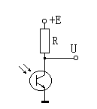
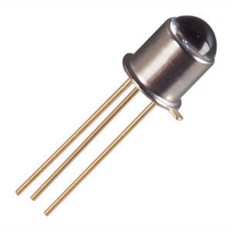
光敏三极管
灵敏度比光敏二极管高，是光敏二极管的数十倍，故输出电流要比光敏二极管大得多，一般为毫安级。
但其它特性不如光敏二极管好，在较强的光照下，光电流与照度不成线性关系。频率特性和温度特性也变差，故光敏三极管多用作光电开关或光电逻辑元件。

Slide 60
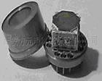
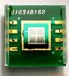
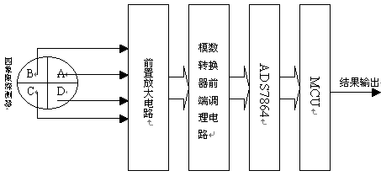
象限探测器
象限探测器有二象限和四象限探测器，又分光电二极管象限探测器和硅光电池象限探测器。
象限探测器是在同一块芯片上制成两或四个探测器，中间有沟道将它们隔开，因而这两或四个探测器有完全相同性能参数。当被测体位置发生变化时，来自目标的辐射量使象限间产生差异，这种差异会引起象限间信号输出变化，从而确定目标方位，同时可起制导、跟踪、搜索、定位等作用。

Slide 61
探测机理及其分类
按光—电相互作用分类
光子直接对电子产生扰动
温升使材料的某些特性发生变化
按响应区域分类
输出信号是敏感区域的平均值
对敏感区域的空间变化所产生的响应

Slide 62
光热效应
光热效应是物体吸收光，引起温度升高的一种效应。
光能→晶格的热运动能→探测元件温度上升→探测元件的电学性质或其他性质发生改变
辐射热
热敏电阻
光热效应
温差电
热电偶和热电堆
热释电
热释电探测器件
光热探测器特点：
热探测器主要优点是响应波段宽， 响应 范围可扩展到整个红外区域，可以在常温下工作，使用方 便， 应用相当广泛。但与光子探测器相比，热探测器的探 测率比光子探测器的峰值探测率低，响应时间长

Slide 63
主要内容
光热效应
辐射热 热敏电阻
温差电 热电偶和热电堆
热释电 热释电探测器
光电转换集成器件
位置传感器（PSD）
电荷耦合器件（CCD）
锁相放大和光子计数

Slide 64
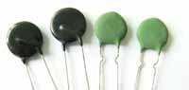
辐射热——热敏电阻
热敏电阻是利用某些固体材料的电阻率随温度变化导致负载电阻两端电压变化而给出电信号的热敏类红外探测器。
半导体材料→负温度系数
金属材料 →正温度系数
+
V
热敏电阻
-
电信号
入射光

Slide 65
温差电——热电偶和热电堆
热电偶：利用热端与冷端的温差电动势。
热电堆：多个热电偶串联起来。

Slide 66
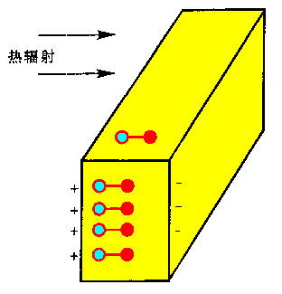
热释电效应
热释电效应指的是某些晶体的电极化强度随温度变化而释放表面吸附的部分电荷。
基于该效应制成的光电转换器件有红外探测器，热电激光量热计，夜视仪以及各种光谱仪接收器等。

Slide 67
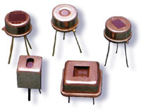
热释电探测器
结构
实物

Slide 68
热释电探测器
居里温度

Slide 69
热释电探测器
光谱范围：一般热释电在0.2～20μm；
用途：主要用于防盗报警和安全报警装置、自动门、
自动照明装置、火灾报警等一些自动控制系统。
特点：光谱响应范围宽，对于从紫外到毫米量级的电
磁辐射几乎都有相同的响应。（与测辐射计、
温差热电堆等比较）频率特性好，室温下
工作，无需致冷， 体积小，重量轻，坚固。

Slide 70
主要内容
光热效应
辐射热 热敏电阻
温差电 热电偶和热电堆
热释电 热释电探测器
光电转换集成器件
位置传感器（PSD）
电荷耦合器件（CCD）
锁相放大和光子计数

Slide 71
位置传感器
光电位置传感器（PSD）是一种对其感光面上入射光点位置敏感的光电器件。即当入射光点落在器件感光面的不同位置时，PSD将对应输出不同的电信号。通过对此输出电信号的处理，即可确定入射光点在PSD的位置。入射光点的强度和尺寸大小对PSD的位置输出信号均无关。PSD的位置输出只与入射光点的“重心”位置有关。
PSD广泛应用于对激光束的监控（对准、位移和振动）、平面度测量、二维位置检测系统等等。
PSD可分为一维PSD和二维PSD。一维PSD可以测定光点的一维位置坐标，二维PSD可测光点的平面位置坐标。

Slide 72
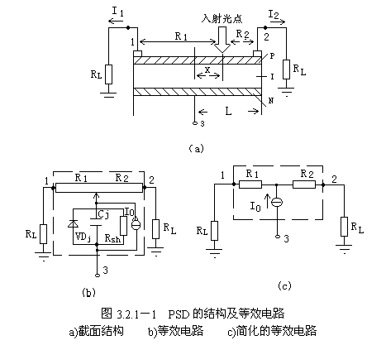
位置传感器
一维PSD
实用的一维PSD为PIN三层结构，上面为P层，下面为N层，中间为I层，它们全被制作在同一硅片上。表面P层不仅是光敏面，而且还是一个均匀的电阻层，其两边各有一个信号输出电极。底层的公共电极是用来加反向偏压的。
一维PSD截面图

Slide 73
位置传感器
原理：
当入射光照射到PSD光敏面上某一点时，在入射位置产生了与光能成比例的电荷，此电荷作为光电流通过电阻层由电极输出。假设产生的总的光生电流为I₀，信号电极上的光电流分别为I₁和I₂，从而有（假设负载电阻R_{L}相对于R₁、R₂可以忽略）：
式中L为PSD中点到信号电极的距离，
x为入射光点距PSD中点的距离

Slide 74
位置传感器
联立上两个方程式可以求得：
从上两个等式可以看出，当入射光点位置不变时，PSD的单个电极输出电流与入射光强度成正比。而当入射光强度不变时，单个电极的输出电流与入射光点距PSD中心的距离x成线性关系。
若将两个信号电极的输出电流作如下处理：
则得到的结果只与光点的位置坐标有关，而与入射光的强度无关，此时PSD就成为仅对入射光点敏感的器件。P_{x}称为一维PSD的位置输出信号。

Slide 75
位置传感器
二维PSD
B
C
D
A
E

Slide 76
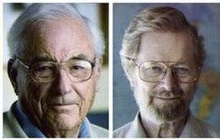
电荷耦合器(CCD)
CCD发明者——维拉·博伊尔和乔治·史密斯
随着集成电路技术的发展,1969年贝尔实验室的W.S.Doyle和G.Smith发明了电荷耦合器件(Charge-Coupled-Devices),缩写或简称CCD。
由于它具有结构简单，制造工序少，功耗低，信噪比好等优点，因而日益受到人们的重视，它的用途广泛，包括工业检测，数码相机，电视摄像等。

Slide 77
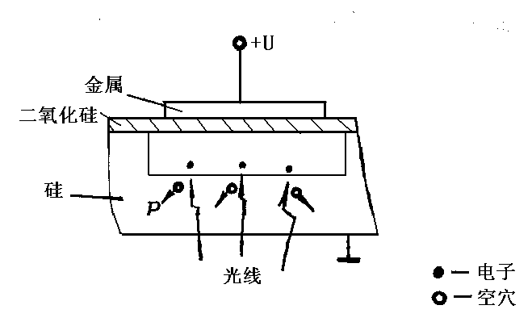
电荷耦合器(CCD)
MOS 光敏元
构成CCD的基本单元是MOS(金属—氧化物—半导体)结构。

Slide 78
电荷的产生和存储
电荷耦合器(CCD)
在栅极加正偏压之前，P型半导体中的空穴（多子）的分布是均匀的。
加正偏压后，空穴被排斥而产生耗尽区，偏压增加，耗尽区向内延伸。
当U_{G}＞ U_{th}时，半导体与绝缘体界面上的电势变得非常高，以致于将半导体内的电子(少子)吸引到表面，形成一层极薄但电荷浓度很高的反型层。
光照射到光敏元上时，会产生电子—空穴对，即光生电荷。
电子被吸引并存储，实现光电转换和对光照的记忆。

Slide 79
电荷耦合器(CCD)
移位寄存器的工作原理
如图四个彼此紧密排列的MOS结构：
1
2
3
1
2
3
1
2
3
2V
10V
2V
2V
2V
10V
10V
2V
2V
2V
10V
2V
t = t₁= 0
t = t₂
t = t₃
从t₁到t₃时间里，深势阱从1电极下转移到2电极下，势阱中的信号电荷也向右传输了一位，如果不断地改变电极上的电压，就能使信号电荷可控地一位位的按顺序传输。

Slide 80
电荷的转移（耦合）
电荷耦合器(CCD)
第一个电极保持10V，第二个电极上的电压由2V变到10V，因这两个电极靠得很紧(间隔只有几微米)，它们各自的对应势阱将合并在一起。原来在第一个电极下的电荷变为这两个电极下势阱所共有。
若此后第一个电极电压由10V变为2V，第二个电极电压仍为10V，则共有的电荷转移到第二个电极下的势阱中。这样，深势阱及电荷包向右移动了一个位置。
CCD电极间隙必须很小，电荷才能不受阻碍地自一个电极转移到相邻电极。对绝大多数CCD，1μm的间隙长度是足够了。

Slide 81
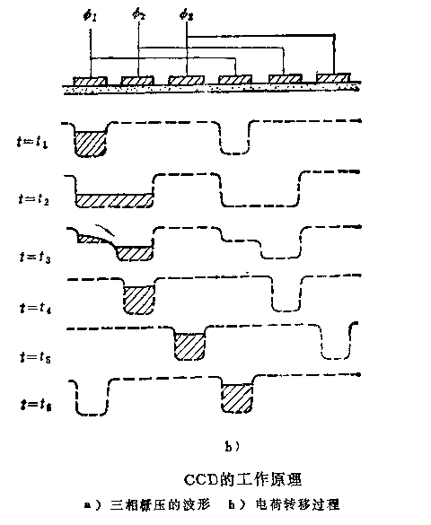
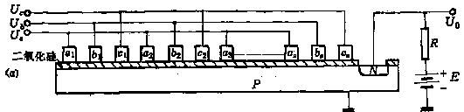
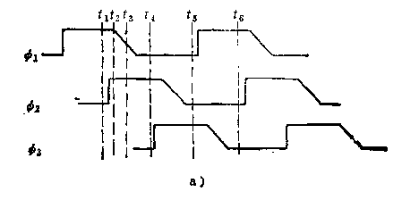
电荷耦合器(CCD)
电荷的转移（耦合）

Slide 82
电荷耦合器(CCD)
CCD是一种电荷耦合器件(Charge Coupled Device)
CCD的突出特点：是以电荷作为信号，而不同于其它大多数器件是以电流或者电压为信号。
CCD的基本功能是电荷的存储和电荷的转移。
CCD的工作过程主要是信号电荷的产生、存储、传输和检测。

Slide 83
电荷耦合器(CCD)
在ＣＣＤ栅极上施加按一定规律变化、大小超过阈值的电压，则在半导体表面形成不同深浅的势阱。势阱用于存储信号电荷，其深度同步于信号电压变化，使阱内信号电荷沿半导体表面传输，最后从输出二极管送出视频信号。
为了实现电荷的定向转移，在CCD的MOS阵列上划分成以几个相邻MOS电荷为一单元的循环结构。一位CCD中含的MOS个数即为CCD的相数。
以电子为信号电荷的CCD称为N型沟道CCD，简称为N型CCD。而以空穴为信号电荷的CCD称为P型沟道CCD，简称为P型CCD。由于电子的迁移率远大于空穴的迁移率，因此N型CCD比P型CCD的工作频率高得多。

Slide 84
电荷耦合器(CCD)
特点
体积小，功耗低，可靠性高，寿命长。
空间分辨率高，可以获得很高的定位精度和测量精度。
光电灵敏度高，动态范围大，红外敏感性强，信噪比高 。
高速扫描，基本上不保留残象(电子束摄象管有15~20％的残象)
集成度高
可用于非接触精密尺寸测量系统。
不受电磁干扰。
有数字扫描能力。象元的位置可由数字代码确定，便于与计算机结合接口。

Slide 85
ＣＣＤ的类型
电荷耦合器(CCD)
线阵ＣＣＤ：光敏元排列为一行的称为线阵，象元数从128位至5000位以至7000位不等，由于生产厂家象元数的不同，市场上有数十种型号的器件可供选用。
面阵CCD：器件象元排列为一平面，它包含若干行和列的结合。
目前达到实用阶段的象元数由25万至数百万个不等，按照片子的尺寸不同有1／3英寸、l／2英寸、2／3英寸以至1英寸之分。

Slide 86
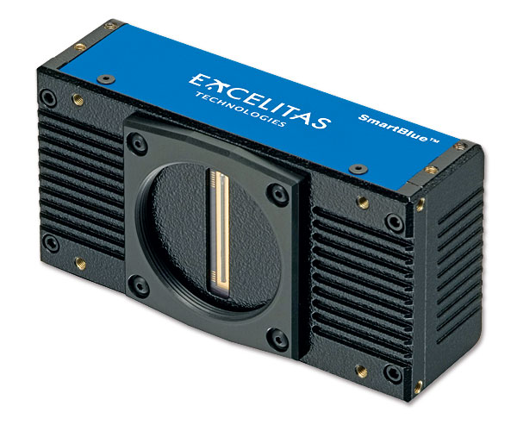
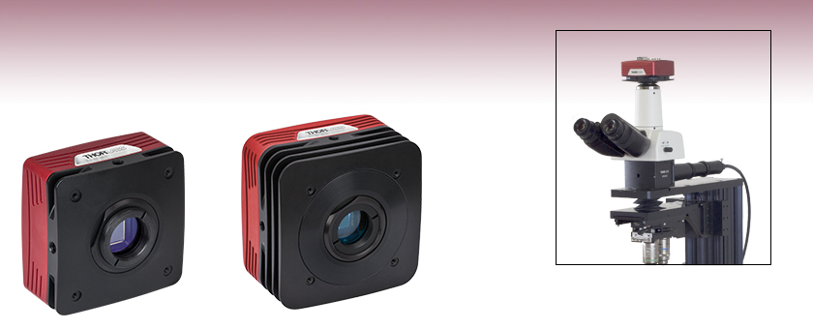
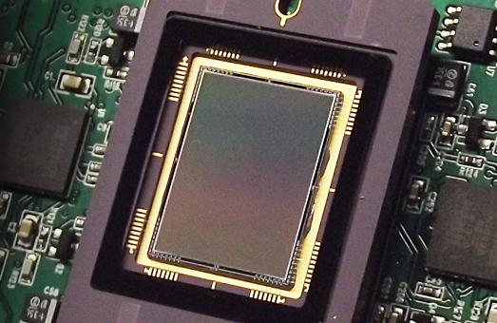





电荷耦合器件（CCD）
线阵CCD
面阵CCD

Slide 87


CMOS、ICCD、EMCCD…
CMOS：complementary metal oxide semiconductor
绝大多数消费级产品的选择，相机、手机摄像头…
CCD: 所有的像素依次经过同一个放大电路。
CMOS: 每个像素有自己的放大电路

Slide 88

CCD用于工业检测
工业应用

Slide 89
锁相放大和光子计数
锁定放大器
对交流信号进行相敏检波的放大器。它不仅利用信号的频率特性，同时还抓住信号的相位特点，即“锁定”信号的频率和相位。这样，噪声的频率既要落在信号通带之内，又要和信号的位相相同才能有响应，而这样的几率是非常小的。
光源
P(t)
驱动
探头
O/E
乘法器
振荡
可变延时
输出
低通滤波
积分

Slide 90
锁相放大和光子计数
光子计数
光子计数法是一种探测微弱光信号的方法，通常采用光电倍增管(PMD)或雪崩光电二极管(APD)做探头。
光子
光电倍增管
放大器
鉴别器
计数器
输出
信号脉冲形成的峰值
U
光子计数法就是利用了信号和噪声脉冲高度的区别，将信号脉冲和噪声脉冲予以分离，只对信号脉冲计数，从而能大大提高信噪比。
V_{L}
V_{H}
多光子脉冲形成的峰值
t

Slide 91
锁相放大和光子计数
1、用光电倍增管检测弱光的光子流，形成包括噪声在内的输出光脉冲。
2、利用脉冲幅度鉴别器鉴别噪声脉冲和多光子脉冲，只允许单光子脉冲通过。
3、利用光子脉冲计数器检测光子数，根据测量目的，折算出被测参量。
4、为补偿辐射源或背景噪声的影响，可采用双通道测量方法。

Slide 92
光电探测总结
外光电效应
光电倍增管
光电效应
光电导效应
光敏电阻
光电导摄像管
内光电效应
物理
机制
光伏效应
光电池
光敏二极管
辐射热效应
热敏电阻
光热效应
温差电效应
热电偶和热电堆
热释电效应
热释电探测器

Slide 93
光电探测总结
光电集成器件：位置传感器（PSD）,
电荷耦合器件(CCD).
光电探测器的噪声：
散粒噪声，
热噪声，
1/f噪声，
产生-复合噪声，
温度噪声。
光电探测器的特性指标：响应度，通量阈，等效噪声功
率，探测系数，量子效率。
扩展：PIN光敏二极管,光敏三极管，
象限探测器，锁相放大，光子计数。

Slide 94
各种光子探测器件的性能比较
①在时间响应和频率特性，即动态特性方面：
光电倍增管和光敏二极管较好；
PIN光敏二极管和雪崩光敏二极管最好。
②光电特性方面：
光电倍增管、光敏二极管和光电池的线性都较好。

Slide 95
各种光子探测器件的性能比较
③灵敏度方面：
光电倍增管、雪崩光敏二极管最好，光敏电阻和光敏晶体管较好。
需要说明的是，灵敏度高不一定就是输出电流大。输出电流大的器件有大面积光电池、光敏电阻、雪崩光敏二极管和光敏晶体管。

Slide 96
各种光子探测器件的性能比较
④外加偏压：
外加偏压最低的是光敏二极管和光敏三极管，光电池不需加电源便可工作；
⑤暗电流：
光电倍增管和光敏二极管最小，光电池不加电源时无暗电流，加反向偏压后暗电流比光电倍增管和光敏二极管要大；

Slide 97
各种光子探测器件的性能比较
⑥长期工作的稳定性方面：
光敏二极管和光电池最好；
其次是光电倍增管和光敏晶体管；
⑦光谱响应方面：
光电倍增管和光敏电阻最宽；
光电倍增管的响应偏在紫外方面，光敏电阻的响应偏向红外方面；

Slide 98
The End.
Thank you!

